Slide 1
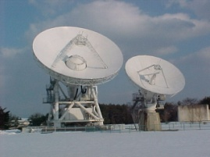
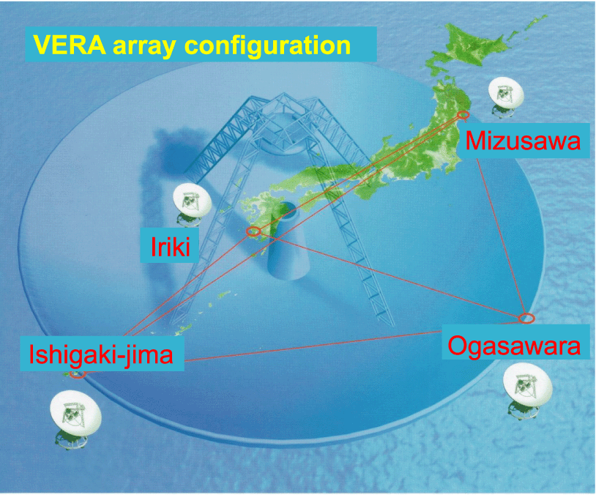
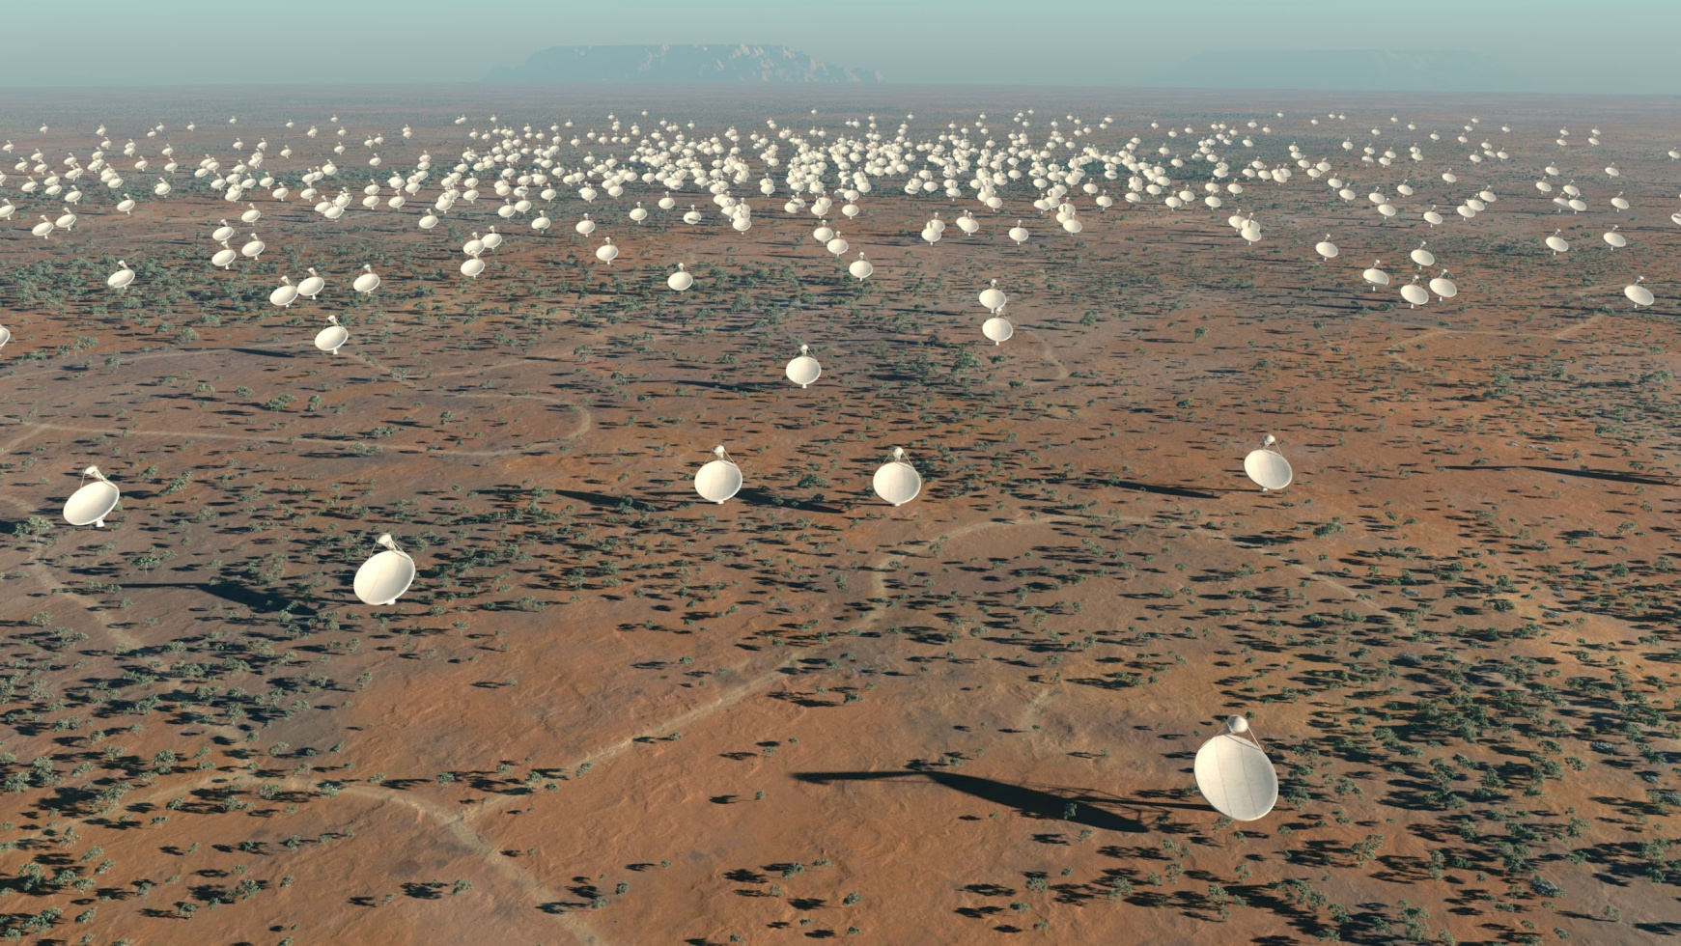
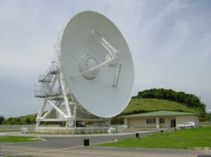
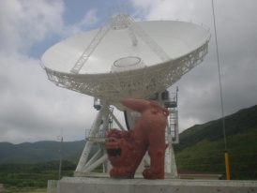
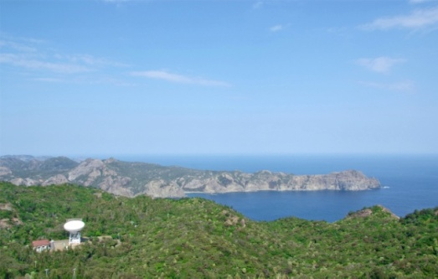
水沢VLBI観測所SKAサイエンスWG (MIZ-SKA-SWG)での検討状況
?
2016/12/28
廣田朋也（国立天文台）

Slide 2
水沢VLBI観測所SKAサイエンスWG
2015年5月から活動開始
最近数年間の所内シンポジウムの議論を発展
日本SKAコンソーシアムからの協力要請
水沢VLBI観測所の将来計画候補の１つとしてSKAに
よるサイエンスを検討
日本SKAコンソーシアムでの議論とは独立に検討
Important notice
水沢VLBI観測所が将来計画をSKAに絞ったわけではない
水沢VLBI観測所SKAサイエンスWGが将来計画としてSKAを推進するか他を選ぶか、決定するわけではない

Slide 3
目標
将来SKAが実現した際に、水沢VLBI観測所がSKAのサイエンスにどう関わりうるかを検討する
これまでのサイエンスをどう発展させることができるか（銀河系位置天文、メーザー、星形成、晩期型星、AGN)
科学的手法（高分解能イメージング、マルチビーム観測、位相補償など）をどう展開することができるか
将来的な科学的動向を踏まえた上で、水沢VLBI観測所の大きなリソースを将来配置するのにふさわしいか
検討結果は2017年3月ごろをめどに報告
VLBI運営小委員会で発表予定

Slide 4
メンバーと活動内容
メンバー
廣田 (NAOJ、代表)、秦(NAOJ)、本間(NAOJ)、坂井(NAOJ)、
元木(NAOJ→山口大学)、新沼(山口大学)
高橋(熊本大学)、今井(鹿児島大学); SKAコンソーシアムより
これまで28回のf2f/skype会合で議論
SKAサイエンスブックの検討結果をレビュー
パルサー研究の紹介（高橋）
各メンバーの専門分野についてサイエンスケースの紹介

Slide 5
検討内容の例
銀河系アストロメトリ
OHメーザー・メタノールメーザー、
H2Oメーザー(SKA2)、磁場計測
南天、ALMA/GAIAとのシナジー
低周波数帯での位相補償技術
AGN
相対論的ジェット、
AGN進化、偏波
微弱な天体の広がった
構造まで撮像可能
サンプル数の増加

Slide 6
検討内容の例
星形成
原始星光球の直接撮像
メタノールメーザー時間変動との関係
原始星磁気圏、JVN観測からの発展
恒星、惑星系
様々な種族の恒星の検出
惑星系でのフレア・オーロラ観測
水沢での地球惑星
物理研究との連携
SETI?
ベテルギウス (Lim et al. 1998)
Zarka et al.: SKA SB
Siemion et al.; SKA SB

Slide 7
検討内容の例
トランジェント・FRB
ブラックホール天体の撮像
タイムドメイン研究の発展
VLBI技術による天体の同定
広視野サーベイ
パルサー
位置天文観測の経験を生かし
観測、サイエンスの実績を積む
必要あり
Cyg X3 (EVN); Tudose et al. 2007
すばるによるFRBの同定観測
Keane et al. 2016

Slide 8
検討内容のポイント
何が新しいか？
これまでの世界・VLBI・水沢での研究との比較？
どう質的転換？どう量的転換（定量的に）？
日本、水沢、VLBIなどの独自性・優位性
我々の現在の研究がどう発展できるか？
我々の過去の経験や蓄積がどう生かされるか？
我々の先行研究や独自性は？
必要なスペック
何が最も重要な特徴か？
感度、空間分解能、視野、時間分解能、周波数帯？
SKA1で可能か？SKA2を待たなければならないか？
SKAの必然性？
将来計画への展望
準備研究案
既存の装置での準備研究の可能性

Slide 9
まとめ
MIZ-SKA-SWGにてサイエンスを検討中
検討結果は2017年3月をめどに報告予定
詳しい議論はVLBI運営小委員会で紹介
本発表内容は全て暫定的な途中経過
ただしWGではSKA推進可否の結論は出さない
今後のコミュニティでの議論の参考資料
これにより、方向性を結論づける（はず）

